Slide 1
Abandono e Conclusão de Alunos Inscritos em Cursos MOOC
João Augusto Ramos e Silva (UEMA)
Ronaldo Bernardo (FGV/CEFET)
Fátima Bayma de Oliveira (FGV)
6 a 9 de outubro, 2014

Slide 2
Objetivo
Diversos estudos apontam para uma elevada taxa de evasão nos MOOC (75% a 95%), o que configura um desafio aos gestores acadêmicos (Scopeo, 2013; Poy & Gonzales-Aguilar, 2014; Zapata-Ros, 2014).
Tais dados podem gerar questionamentos sobre a eficácia dessa modalidade de ensino.
Nestes termos, o presente estudo se propôs a avaliar:
Quais os principais fatores responsáveis por este novo contexto de abandono dos alunos inscritos nos MOOC
(Massive Open Online Course)?

Slide 3
Relevância da pesquisa
O objetivo da pesquisa reside em avaliar as taxas de abandono dos alunos inscritos em cursos do tipo MOOC, buscando descrever o contexto e apontar as principais variáveis que influenciam o fenômeno.
Por ser um campo de estudo relativamente novo espera-se que mais pesquisas acadêmicas contribuam com questões como: a compreensão dos cenários de permanência e de evasão, assim como dos principais elementos que influenciam tal dinâmica.

Slide 4
Definição de MOOC
Massive: quantidade quase ilimitada de alunos situados em diferentes localidades.
Open: facilidade de inscrição e o uso de conteúdos.
Online: acesso aos ambientes virtuais de aprendizagem situados em plataformas institucionais na Internet.
Course: está relacionado à modularidade, flexibilidade, avaliações, interações docentes e discentes, certificação.
Dois tipos principais de MOOC:
xMOOC: a grande maioria dos cursos, com foco no conteúdo e na escalabilidade.
cMOOC: base colaborativa e fundamentado no conectivismo.

Slide 5
Referencial Teórico
Os MOOC possuem como principais características: serem entregues totalmente online, disponibilizar participação gratuita, ter requisitos não formais de admissão e serem altamente escaláveis, sendo projetados para milhares de usuários.
OPORTUNIDADES | DESAFIOS
Democratizar a educação | Ausência de modelos e receitas
Foco no aprendizado personalizado | Taxas de conclusão
Aprendizagem direcionada, colaborativa e social | Um único modelo não servir para todo os estudantes
Conveniência, flexibilidade, acessibilidade | Questões relacionadas aos créditos e às certificações
Experiência antes do compromisso | Questões de acreditação

Slide 6
Referencial Teórico
SE POR UM LADO:
O fato de ser de longo alcance e gratuito confere aos MOOC uma nova proposta de democratização de acesso e um poder relevante na formação e na difusão do conhecimento.
POR OUTRO:
Entretanto, essa facilidade de tomada de decisão para a inscrição, a participação em um ambiente onde predomina a cultura anglo-saxônica e a não obrigatoriedade de requisitos, formam um contexto que favorece a falta de compromissos e o abandono (Cano, Meneses & Sánchez-Serrano, 2013).

Slide 7
Referencial Teórico
Cinco tipos de comportamento dos estudantes no MOOC:
Inscritos: são a maioria dos alunos, que se inscrevem no curso, mas só entram no curso depois que ele acaba;
Observadores: são os alunos que acessam os conteúdos, participam das discussões, mas não participam da avaliação;
Visitantes: estes alunos realizam algumas atividades dos temas que lhes interessam, mas não concluem o curso;
Participantes passivos: parte dos alunos que apesar de usufruírem dos conteúdos, não participam das atividades;
Participantes ativos: são os alunos que de fato realizam todas as atividades e avaliações propostas pelo curso.

Slide 8
Referencial Teórico
Cano, Meneses y Sánchez-Serrano (2013) sugerem as seguintes razões para o abandono:
Ausência de tempo,
Dificuldade de aprendizagem,
Avaliam o cursos como demasiado básico,
Ambiente de aprendizagem pobre ou confuso,
Falta de feedback do professor e dos colegas,
Custos embutidos inesperados,
Estar participando em mais de um curso e custos da certificação.

Slide 9
Metodologia: Pesquisa Quantitativa e Qualitativa
Pesquisa quantitativa: atribuir valores representativos de determinada realidade.
Pesquisa qualitativa: visa compreender a existência da ocorrência desses valores
Amostra: 170 cursos MOOC, configurando uma coleta de dados secundários, relacionados na plataforma do site da Jordan (2014).
Esta plataforma foi construída para permitir a visualização de dados sobre os cursos MOOC e atualmente mantem dados de 170 cursos, que podem ser filtrados por universidade, plataforma, critério de conclusão e tipo de avaliação.
O conjunto de dados foi simulados através do aplicativo online Plot.ly para os 170 cursos, buscando-se a melhor adequação dos pares de dados (número de alunos inscritos x percentagem de alunos concluintes).

Slide 10
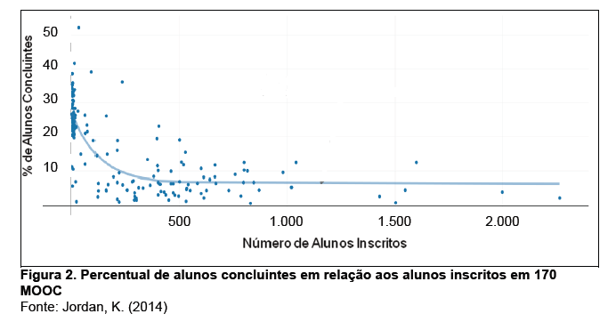
Análise dos Dados
Foram selecionadas duas variáveis na plataforma: o número de alunos inscritos e o percentual de alunos concluintes dos cursos MOOC.
Para tratamento dos dados foi utilizada a página Plot.ly, onde foi feita a análise de correlação entre as variáveis.

Slide 11
Análise dos Dados
Para um número de inscritos de 15.000 alunos, o % previsto pela curva é de 12,75%, bem próximo do valor de 10% informado, o que corresponderia a cerca de 1912 alunos concluintes, o que não estaria também nada distante da realidade global dos cursos MOOC.
Variáveis geradoras de evasão e a permanência dos MOOC:
VARIÁVEIS DA EVASÃO | VARIÁVEIS DA PERMANÊNCIA
Curiosidade | Aumento da aprendizagem divergente
Interesse em apenas parte do curso | A oferta educativa em si
Baixa motivação do estudante | Elevada motivação do estudante
Despreocupação econômica se não completar o curso | Desenvolvimento de competências criativas
Desinteresse pela metodologia e tema | Estratégia de negócio subjacente do MOOC
Duração do curso e estimativa de esforço | Sentimento do estudante de estar sendo acompanhado
Baixa interatividade do estudante | Alta interação com o estudante

Slide 12
Considerações Finais
Os MOOC estão em uma fase inicial e ainda há um longo caminho a
percorrer a consolidação de seu modelo de negócio
Embora os números de permanência representem um valor percentual baixo em se comparando a cursos tradicionais da educação a distância e à educação presencial, há de se convir que mesmo assim, isso corresponde a uma elevada quantidade de alunos, muito maior do que a suportada por várias disciplinas de todos os tipos de instituições.
Sugestão de estudos futuros: analisar o relacionamento dos fatores de evasão e permanência ao perfil do aluno ou relacionando-se à natureza e às características dos cursos.

Slide 13
Profa. Dra. Fatima Bayma de Oliveira
Fundação Getúlio Vargas
CONTACT:
fbayma@fgv.br

